Slide 1
Lógica de Programação
Pedro R. Andrade

Slide 2
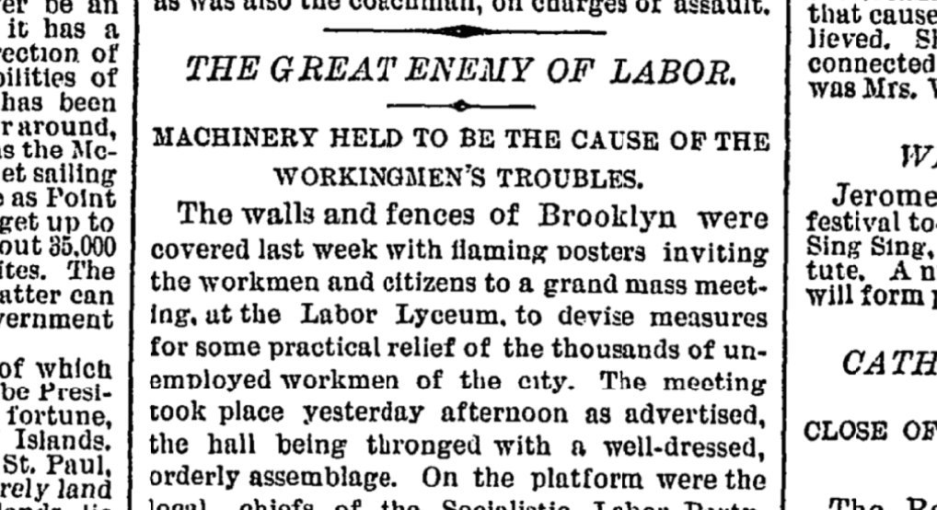
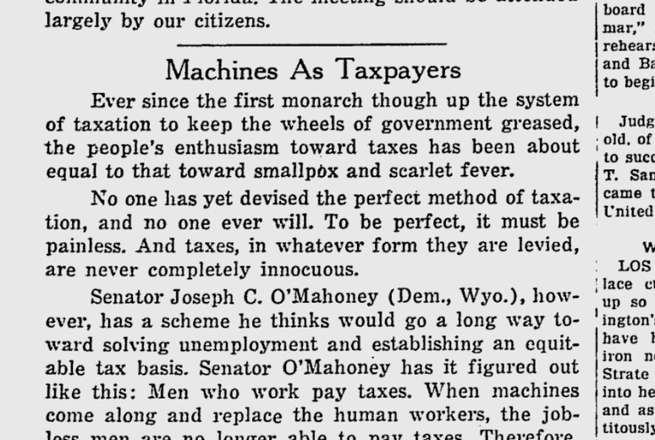
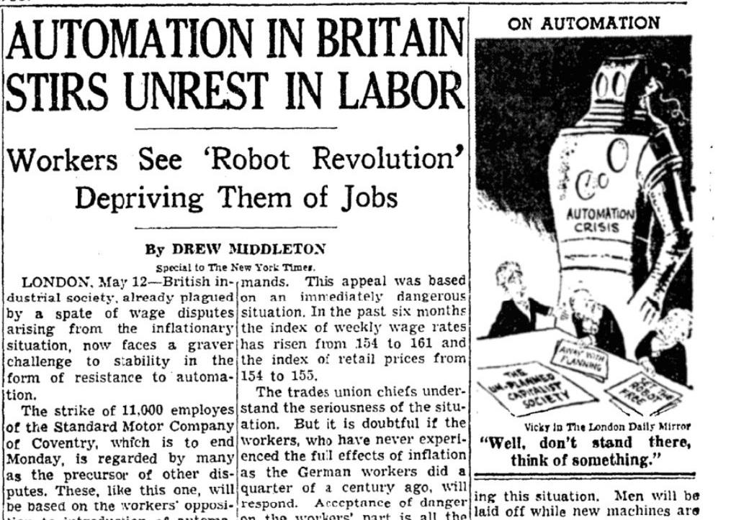
https://twitter.com/PessimistsArc

Slide 3
1885
1940
1956
https://twitter.com/PessimistsArc

Slide 4
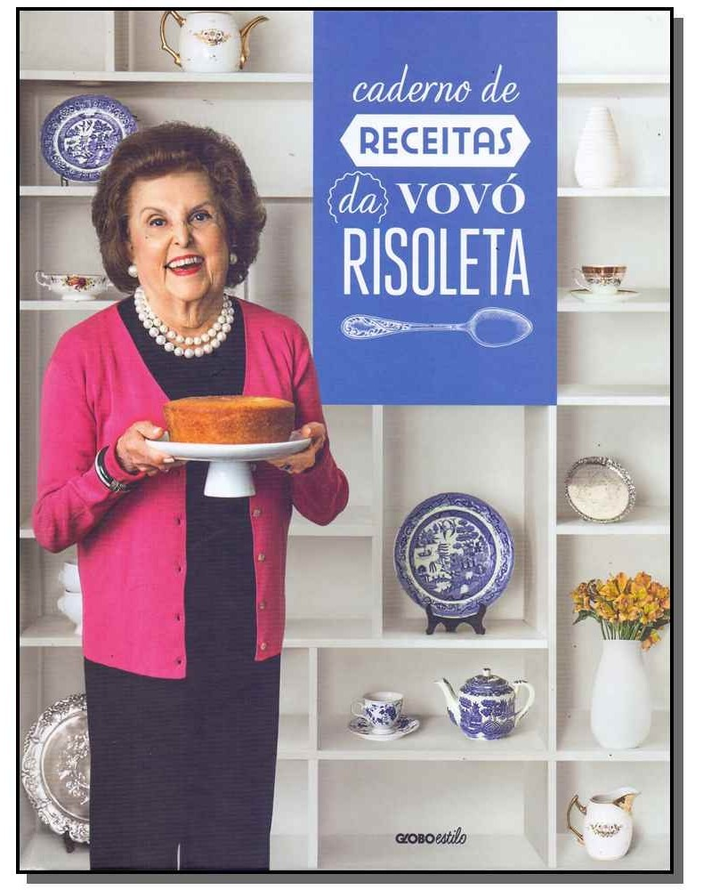
Algoritmo
Sequência de passos para resolver um problema

Slide 5
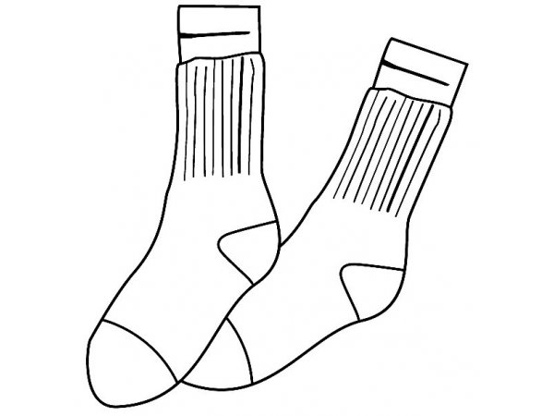
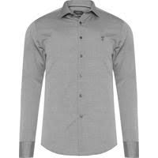
Algoritmo para vestir roupa

Slide 6
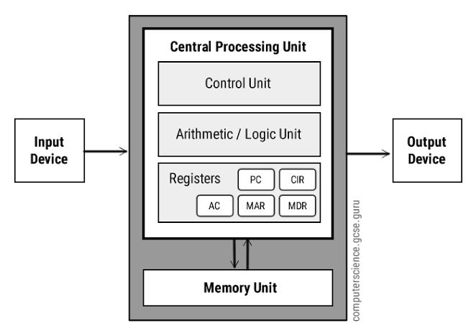
O que é um computador?

Slide 7
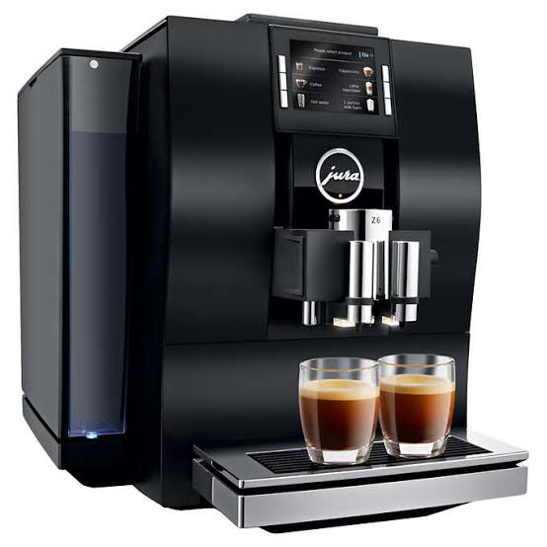
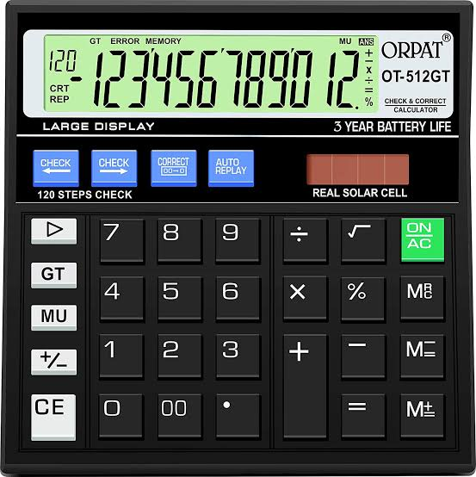
Qual a diferença entre um computador e outras máquinas?

Slide 8
Qual a diferença entre um computador e outras máquinas?
O computador é uma máquina universal

Slide 9
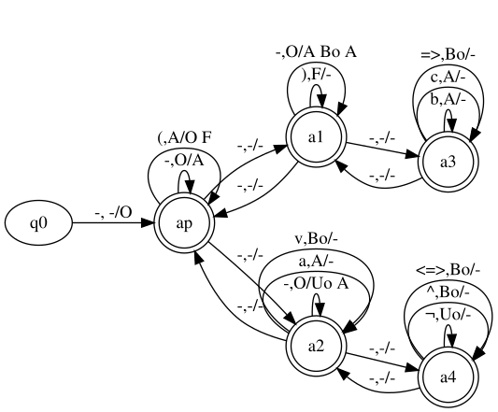
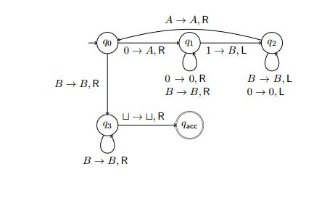
Máquinas e Abstrações

Slide 10
Autômato Finito Determinístico
Quais destas palavras são reconhecidas pelo autômato?
01
10010
010101011001011
00010010
01001101001

Slide 11
Exercícios AFD
Elabore autômatos finitos determinísticos que reconheçam os seguintes números:
Termina com 01
Tenha dois zeros consecutivos
01 0, n >= 0
Tenha número par de ocorrências de zeros e de uns
0 1 , sendo m+n um número ímpar
Cada 0 está entre dois 1s
n
n
m

Slide 12
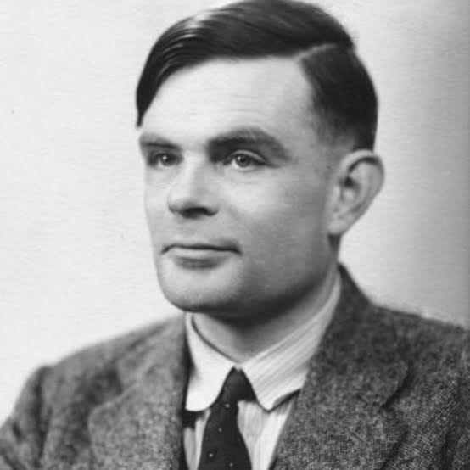
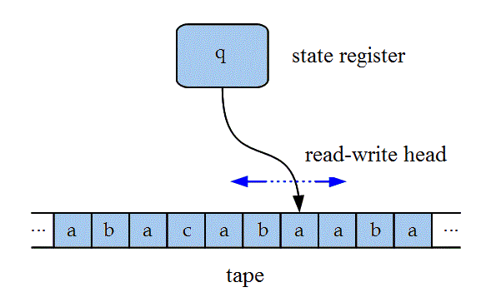
Máquina de Turing

Slide 13
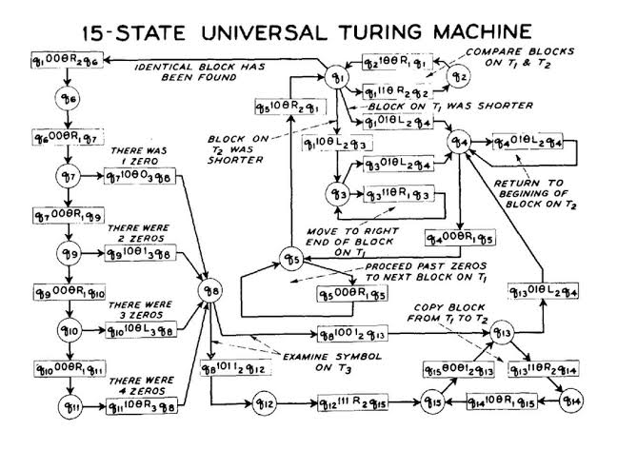
Máquina de Turing Universal

Slide 14
Máquina Universal

Slide 15
Programação de computadores

Slide 16
Linguagens de Programação
Python/R
C++/Java
C
Fortran
Cobol
Assembly
Código de máquina
Maior eficiência
computacional
Maior abstração

Slide 17
Abstrações e Algoritmos
https://studio.code.org/s/coursec-2019/stage/4/puzzle/2

Slide 18
Algoritmo Básico
https://studio.code.org/hoc/1

Slide 19
Repetição
code.org

Slide 20
Repetição
code.org

Slide 21
Repetição
https://studio.code.org/s/coursec-2019/stage/6/puzzle/13

Slide 22
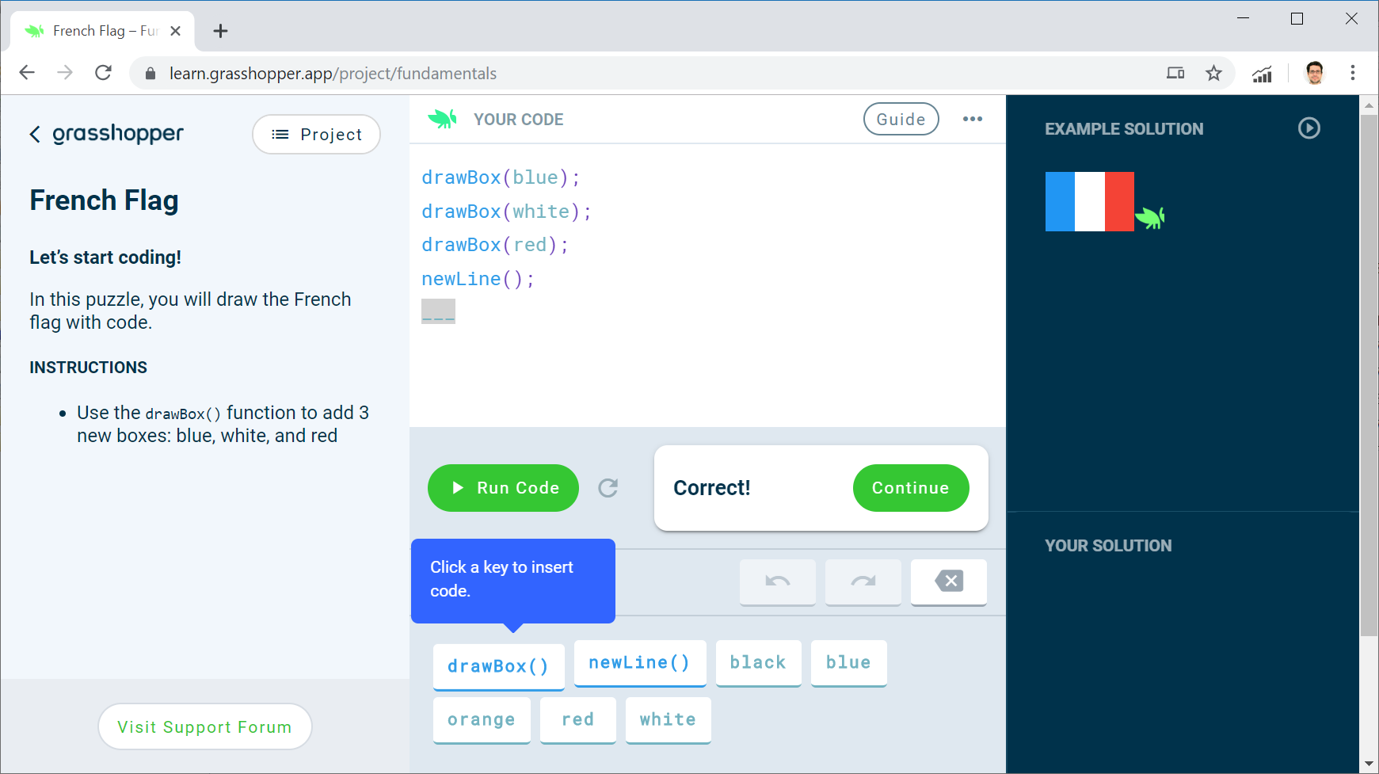
Google Grasshooper

Slide 23
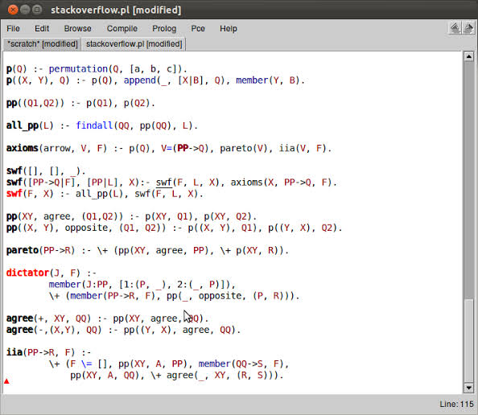
Linguagem de programção
Regras formais de como o código-fonte pode ser escrito
Compilado da esquerda para a direita, de cima para baixo

Slide 24
Variáveis, Valores e Atribuição
Acesso à memória do computador
Regras para nomes
Variáveis tipadas ou não
Unidades de medida usualmente implícitas
Palavras reservadas da linguagem
Constantes são variáveis cujo valor não é alterado
a = 2
a := 2
a <- 2
2 -> a

Slide 25
Entrada e Saída (I/O)
Interface com o mundo externo
ler e escrever
a = lerNumero()
mostra(a)

Slide 26
Operadores Aritméticos
arithmetic operators: +, –, *, /
Usual operators: exponent (^) and modulus (%)
Each language might have its own operators, such as %>%
Quantos metros um carro a 100km/h anda em 5 minutos?
velocidade = 100
velocidade = velocidade / 3.6
tempo = 5
tempo = tempo * 60
distancia = velocidade * tempo
mostra(distancia)

Slide 27
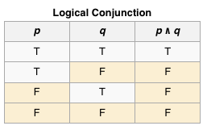
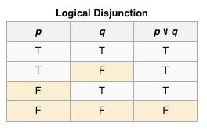
Operadores Lógicos
Valores “verdadeiro” e “falso”
Operadores “e”, “ou” e “não”
Qual o resultado das operações abaixo?
verdadeiro ou falso
verdadeiro e (falso ou verdadeiro)
falso ou falso ou (falso ou verdadeiro)

Slide 28
Operadores de Comparação
<, >, <=, >=, != (ou ~= ou /=), ==
O resultado é um valor verdadeiro ou falso
Cuidado com o == para valores reais
7 / 3 > 30 / 9
5 != 10 / 2
0.1 + 0.05 == 0.15
abs(0.1 + 0.05 – 0.15) < 0.0001

Slide 29
Funções
Encapsula determinadas tarefas
Reutilizável
Quebra o fluxo padrão de execução do código
Argumento(s) entre parênteses
Podem ou não retornar
Escopo
Evitar misturar I/O e outras tarefas

Slide 30
Funções
Quantos metros um carro a 100km/h anda em 5 minutos?
velocidade = 100
velocidade = velocidade * 3.6
tempo = 5 * 60
distancia = velocidade * tempo

Slide 31
Funções
Quantos metros um carro a uma velocidade x anda em y minutos?
função deslocamento(velocidade, tempo)
velocidade = velocidade * 3.6
tempo = tempo * 60
retorna velocidade * tempo
fim

Slide 32
(Identação)
Quantos metros um carro a uma velocidade x anda em y minutos?
função deslocamento(velocidade, tempo)
velocidade = velocidade * 3.6
tempo = tempo * 60
retorna velocidade * tempo
fim

Slide 33
Funções
Quantos metros um carro a uma velocidade x anda em y minutos?
função deslocamento(velocidade, tempo)
velocidade = velocidade * 3.6
tempo = tempo * 60
retorna velocidade * tempo
fim
...
mostra(deslocamento(100, 5))
vel = lerNumero()
dt = lerNumero()
mostra(deslocamento(vel, dt))

Slide 34
Funções
Exercícios:
Função que implementa f(x) = x2 + 3x – 5
Função que computa a média de dois números
Função que computa a área de um quadrado
Função que computa o perímetro de um retângulo
Função que computa o valor de delta de uma equação de segundo grau (delta = b2 – 4ac)

Slide 35
Estruturas de Decisão
Quebra o fluxo padrão de execução do código
nota = 6
se nota > 5 então
estado = “aprovado”
fim

Slide 36
Estruturas de Decisão
Quebra o fluxo padrão de execução do código
nota = 6
se nota > 5 então
estado = “aprovado”
senão
estado = “reprovado”
fim

Slide 37
(Indentação)
Quebra o fluxo padrão de execução do código
nota = 6
se nota > 5 então
estado = “aprovado”
senão
estado = “reprovado”
fim

Slide 38
Estruturas de Decisão
Exercícios:
Verificar se um determinado ano é bissexto
Retorna se um número é positivo ou negativo
Pegar o maior de dois valores
Função que retorna se três lados podem formar um triângulo
Função para computar a tarifa elétrica dado o consumo:
Até 10kWh custa R$10,00 por kWh
O que passar de 10kWh custa R$20,00 por kWh
Função que computa o maior valor de quatro argumentos

Slide 39
Estruturas de Repetição
Executar um mesmo trecho de código várias vezes
para i de 1 até 10 faça
mostra(i)
fim
para cada arquivo arq no diretório “c:/myfiles” faça
se extensão(arq) == “txt” então
apague(arq)
fim
fim
enquanto não chegar no final do arquivo faça
lerLinha()
fim

Slide 40
(Identação)
para i de 1 até 10 faça
mostra(i)
fim
para cada arquivo arq no diretório “c:/myfiles” faça
se extensão(arq) == “txt” então
apague(arq)
fim
fim
enquanto não chegar no final do arquivo faça
lerLinha()
fim

Slide 41
Funções e Estruturas de Repetição
Implemente funções para:
Verificar se um número é primo
Inverter os dígitos de um número (1234-> 4321)
Contar o número de dígitos de um número
Verificar se um número é um palíndromo
Calcular a potência de um número usando multiplicações

Slide 42
For loops in high level languages
https://rstudio.com/resources/webinars/thinking-inside-the-box-you-can-do-that-inside-a-data-frame/

